Slide 1
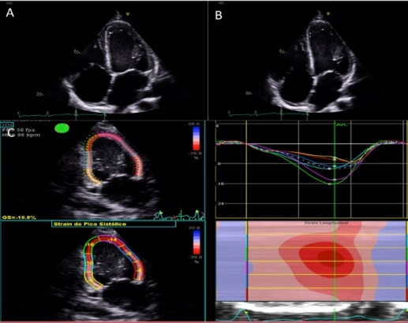
Insuficiência Cardíaca Aguda Induzida pela Síndrome Inflamatória Multissistêmica Pós Infecção pelo SARS-COV-2
Glícia Chierici Baptista¹ (gliciachierici@hotmail.com), Matheus Ramos Dal Piaz¹, Yasmin Algazal¹, Otavio R Coelho Filho¹, Renata Muller Couto¹
¹Hospital de Clínicas da UNICAMP
Introdução
A COVID-19, além do quadro respiratório, associa-se a manifestações cardíacas, incluindo miocardite e miopericardite, podendo levar a insuficiência cardíaca (IC), aumentando a morbimortalidade destes pacientes.
Objetivos
Relatar um caso de IC aguda pós infecção pelo SARS-CoV-2 visando alertar os médicos quanto às manifestações cardíacas da Covid-19 no contexto da pandemia.
Descrição do caso
Figura 1. Fig.1: ECOTT revelando disfunção sistólica do VE. A-B: Eixo longo evidenciando disfunção do VE com hipocinesia difusa e FEVE 35%.C- Strain longitudinal global reduzida com valor –11%
Paciente masculino de 21 anos, atleta, sem comorbidades, apresentou quadro de síndrome gripal leve, com diagnóstico de COVID-19 por RT-PCR positivo em 2 amostras. Um mês após quadro viral, foi admitido febril, com linfonodomegalia cervical e abscesso retrofaríngeo, resolvidos após antibioticoterapia intravenosa. Durante internação, evoluiu com dispneia progressiva e ortopneia, e na investigação de IC houve elevação de troponina (25,04 ng/L) e NT-pro-BNP maior que 12.979 pg/mL. Paciente submetido a ecocardiograma transtorácico (ECOTT), que mostrou disfunção sistólica global leve do ventrículo esquerdo, derrame pericárdico leve, Fração de Ejeção (FE) Simpson = 40 % e strain longitudinal -11,5%. Ressonância (RM) cardíaca evidenciou FE 37%, hipocinesia difusa e edema (hipersinal em T2 difuso), confirmando inflamação perimiocárdica e o diagnóstico de miopericardite inflamatória. Realizada biópsia endomiocárdica no laboratório IKDT, na Alemanha, com pesquisa de painel viral (Enterovírus, parvovírus B19, Coxsackievírus, Adenovírus, Epstein-Barr-Vírus, Herpesvírus humano tipo 6 e SARS-COV-2), que foi negativa. Apesar de não ter identificado o vírus pela técnica de RT-PCR, a imunohistoquímica mostrou inflamação intensa, com infiltração e marcadores de linfócitos (CD3, LFA-1 e CD45R0) e macrófagos (Mac-1). Foi instituído tratamento com corticoterapia em dose imunossupressora (1 mg/kg de prednisona), associado a manejo farmacológico de IC, com melhora completa do quadro relatado. O ECOTT após 1 mês da alta hospitalar demonstrou recuperação completa da FE e o paciente seguiu assintomático (FE 50% e strain longitudinal -20%).
Conclusões/Considerações Finais
Manifestações cardíacas são comuns na COVID-19. Casos de miocardite foram relatados, mas poucos com biópsia endomiocárdica que excluíram outras causas virais, incluindo SARS-COV-2 no miocárdio. O caso descrito destaca-se por apresentação de IC grave com redução de FE em paciente jovem devido a síndrome inflamatória sistêmica após infecção por COVID-19, confirmada por biópsia, e com resolução completa após uso de corticoide.
Referências Bibliográficas
1) GOLDRAICH, Livia Adams; SILVESTRE, Odilson Marcos; GOMES, Edval; BISELLI, Bruno; MONTERA, Marcelo Westerlund. Tópicos Emergentes em Insuficiência Cardíaca: COVID-19 e Insuficiência Cardíaca. Arq. Bras. Cardiol., v. 115, n. 5, p. 942-944, nov. 2020. Disponível em: https://www.scielo.br/j/abc/a/w7vWVpL5kx4KphG3x98QBPj/?lang=pt. Acesso em: 20. Jul.2021
2) FIGUEIREDO, José Albuquerque de et al. Doença de Coronavírus-19 e o Miocárdio. Arq. Bras. Cardiol., v. 114, n. 6, p. 1051-1057. 2020. Disponível em: https://doi.org/10.36660/abc.20200373. Acesso em: 20. Jul.2021
3) MANOLIS, Antonis S; MANOLIS, Antonia A; MANOLIS, Theodora A; MELITA, Helen. COVID-19 and Acute Myocardial Injury and Infarction: Related Mechanisms and Emerging Challenges. J Cardiovasc Pharmacol Ther., Grécia, v. 26, n. 5, p. 399-414. Maio. 2021. Disponível em: https://pubmed.ncbi.nlm.nih.gov/33949887/. Acesso em 25. Ago. 2021
4) HENDREN, Nicholas S; DRAZNER, Mark H; BOZKURT, Biykem; COOPER, Leslie T Jr. Description and Proposed Management of the Acute COVID-19 Cardiovascular Syndrome. Circulation. V.141, n. 23, p. 1903-1914. Abr. 2020. Disponível em: https://www.ahajournals.org/doi/10.1161/CIRCULATIONAHA.120.047349. Acesso em: 20. Jul.2021

